Slide 1
以IPv6多播功能進行隨按即說服務(PTT)之效能提升手段 Performance Improvement of Push to Talk (PTT) Service with IPv6 Multicast
研究生：吳怡蓓
Notes:
各位口試委員、老師同學大家好,我
今天要講的題目是Performance Improvement of Push to Talk (PTT) Service with IPv6 Multicast

Slide 2
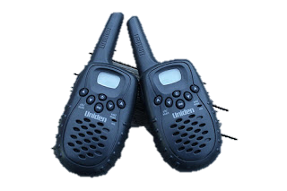
研究背景
Push to Talk (PTT)
Walkie Talkie
雙向無線電 (Two-way Radio)
半雙工 (Half-duplex) 系統
缺點
共用頻道以及訊號干擾
物理距離的限制
Push to Talk over IP
Walkie Talkie 的優點
不受無線電波在物理上的距離限制
Notes:
1.,Walkie Talkie對講機,他最大的特色就是按了就能說話,同時讓很多人都聽到,並且一次只能一個人說話.也就是這邊寫的雙向無線電 (two-way radio)以及半雙工(half-duplex) 系統的概念，前者能讓多人在相同頻率的頻道上彼此通話，而後者能避免群組中多人同時發話所造成的干擾。
而傳統無線電最大的缺點在於會有共用頻道或是頻道干擾的問題，也會受到無線電波在物理上的距離限制。
2. 現今的PTT就沿用的walkie talkie的好處,多人通話以及同時間只能一個人說話,並且因為是用IP網路,並不受距離限制

Slide 3
研究背景
Push to Talk over Cellular (PoC)
國際標準組織開放行動聯盟(OMA)
Voice over IP (VoIP)
Session Initiation Protocol (SIP)
Talk Burst Control Protocol (TBCP)
OMA Push to talk over Celullar (PoC)
工作原理類似 Voice over IP (VoIP)
Session Initiation Protocol (SIP)
Session 建立、修改及終止
OMA Talk Burst Control Protocol (TBCP)
發話權控制
Notes:
1.國際標準組織開放行動聯盟OMA是一個整合數個標準的組織負責制定更開放且互通性佳的協定來應用於行動應用服務
2. 而現今的PTT架構中應屬OMA的PoC最為有名,其工作原理類似voic over ip,
3. 而Voip主要是基於Session Initiation Protocol(SIP). SIP用來建立、修改及終止media session.
4. 而在Push to talk 中還有一個很重要的角色,就是發話權的控制,這邊介紹的就是由OMA所提出的Talk burst control protocol

Slide 4
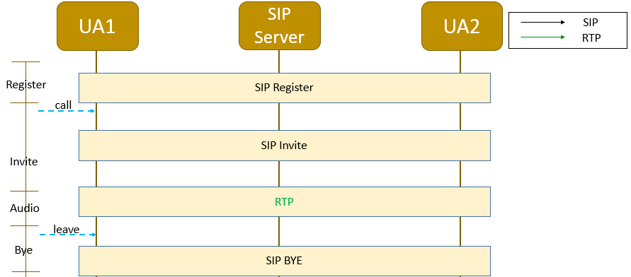
研究背景 – SIP 運作
Session Initiation Protocol(SIP)
Real-time Transport Protocol (RTP)
Notes:
首先要介紹的是SIP server 在signaling的運作流程

Slide 5
研究背景 – SIP 運作
Notes:
, 第一步,使用者 (User Agent, UA)必須向SIP伺服器進行註冊(REGISTER)；所以UA1與UA2都會發送Register的signaling給server,若是Server允許,就會回傳200ok;

Slide 6
研究背景 – SIP 運作
Notes:
當使用者撥出電話時，則會送出邀請(INVITE)給server,並由server轉送給使用者,如果UA2允許通話就會回傳給server200 OK,UA1收到200 OK以後會回應ACK表示收到；

Slide 7
研究背景 – SIP 運作
Notes:
之後就能開始通話;使用者會先將聲音送到Server以後,由Server 進行轉送

Slide 8
研究背景 – SIP 運作
Notes:
結束通話時，則送出(BYE)的signaling。
以上是簡單的SIP運作流程,

Slide 9
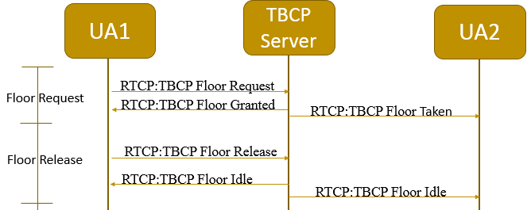
研究背景 - TBCP運作
Talk Burst Control Protocol(TBCP)
Real-time Transport Control Protocol(RTCP)
Notes:
再來要介紹的是Talk Burst Control Protocol 運作流程, OMA架構中是運用 (RTCP)的封包來夾帶TBCP發話權的請求, 其特殊之處在於，TBCP每送出一個請求，
會先向server傳送Floor request ,這邊的Floor就是代表發話權的意思,而server會回傳Floor granted表示發話權的發放,並傳給其他使用者 TBCP taken,Taken表示發話權已被占用;反之,當使用者結束發話,會向server傳送TBCP release 表示發話結束.

Slide 10
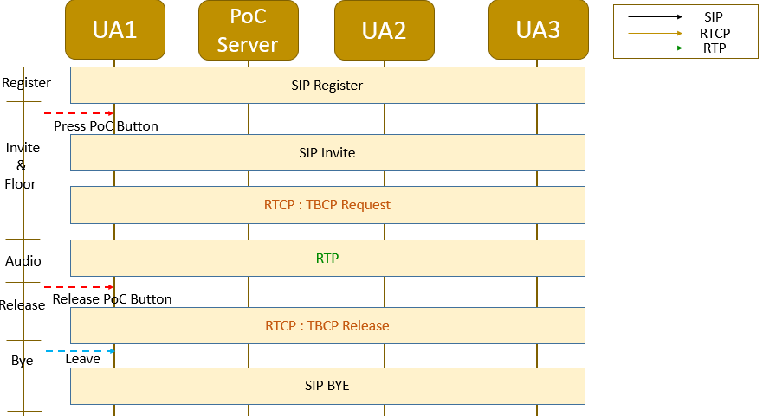
研究背景 – OMA POC 流程
Notes:
最後要介紹的是OMA的PoC架構,其中與SIP架構差別在於多了TBCP的 發話權控制,在OMA的架構中,註冊一樣是SIP的運作方式
‘

Slide 11
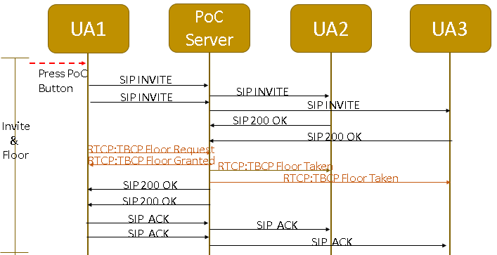
研究背景 – OMA POC 流程
Notes:
當使用者按下發話按鈕,會送出SIP的Invite給PoC server轉送到其他使用者,並且PoC server會回應TBCP Floor granted代表獲得發話權,之後會收到其他使用者的200OK2代表大家都加入群組了

Slide 12
研究動機
常見 PTT 架構
發話者多人通話時，Server 需複製多份聲音資料
Server 送出的 Signaling ，內容相同，卻需複製多份給各個使用者
聲音資料需要透過 Server 轉送
1
2
3
4
Audio
Audio
Audio
Audio
Audio
Audio
Audio
9
8
7
6
UA1
Audio
Audio
5
UA2
UA3
Notes:
在上述所說的架構中
1.Server的 Signaling 需複製多份給不同使用者
2.多人通話需複製多份聲音資料增加Server的負擔
3.聲音資料需要透過 Server 轉送,如Server在遠方,所需傳送時間會更長

Slide 13
研究方法
以 IPv6 Multicast功能實現一個傳輸資料更有效率的PTT系統
以 Multicast 方式傳送 TBCP Floor
以 Multicast 方式傳送聲音
聲音無須經過 Server 轉送
由 Server 送出邀請的 Signaling
Notes:
所以我的研究目的就是為了改善上述所提到之缺點.提出以 IPv6 Multicast功能實現一個傳輸資料更有效率的PTT系統
在我的系統ˋ中
以 Multicast 方式傳送 TBCP(Talk Burst Control Protocol) Floor
以 Multicast 方式傳送聲音
聲音無須經過 Server 轉送
由第三方發起通話(3PCC)

Slide 14
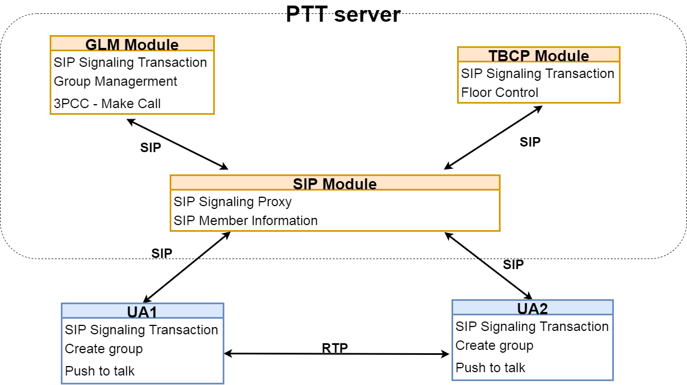
Multicast Push to talk(MPTT)系統架構
Group List Management (GLM)
Notes:
在我的Multicast Push to talk系統架構中,以下會簡稱MPTT,會有一台PTT Server,裡面會有三個module分別為SIP Module ,Group list management module 已及Talk burst control protocol module ,其中這三個module 會利用SIP 來進行溝通,另外還會有有使用者的部分,使用者之間只會交換RTP封包,使用者與Server也是利用SIP進行溝通,而各個module的功能會在下一頁作介紹

Slide 15
MPTT系統架構圖–功能簡介
功能名稱 | 描述
SIP Signaling Proxy | 轉送所有 SIP 封包
SIP Member lnformation | 擁有所有 SIP UA 資訊
3PCC - Make Call | 送出邀請給名單內的 UA
Group Managerment | 群組管理以及 IPv6 Multicast Address 的指派
Floor Control | 控制每一個群組的發話權
SIP Signaling Transaction | 收送 SIP Signaling
Create group | 建立群組並送出群組人員名單
Push to talk | 偵測使用者按下的按鍵，控制使用者發話
SIP
PTT
GLM
TBCP
UA
Notes:
首先上面都是Server的功能,下面是使用者,第一個…SIP Signaling Proxy為SIP module 的功能,負責
其中SIP Signaling Transaction示所有module都會有的功能,負責收送 SIP Signaling

Slide 16
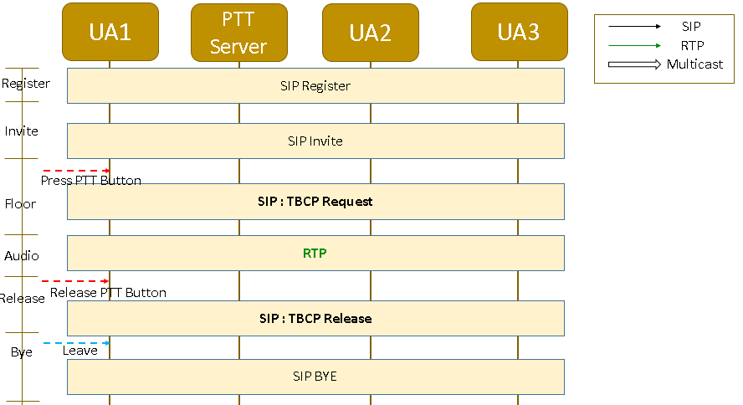
系統流程圖
Notes:
再來是我的系統流程圖,總共有六個步驟,而註冊的部分跟前面的架構一樣,使用SIP的方式註冊,

Slide 17
系統流程圖
Notes:
而Invite的步驟,為是先利用SIP message 先建立群組,當Server收到群組名單後,會一一向群組成員發起邀請,就算群組建立完成
而在OMA架構中則是先按下發話按鈕後,才送出invite建立群組

Slide 18
系統流程圖
Notes:
之後當使用者想發話,會利用SIP傳送TBCP Request給Server,Server 會回應granted,並利用multicast的方式把Floor taken發話權占用傳送給其他使用者
在Oma架構中floor taken是用unicast方式傳送,所已在這個情境下,需要送出兩個taken

Slide 19
系統流程圖
Notes:
當開始發話,使用者只需要送出一份聲音資料,群組內使用者就都能收到,而在oma架構中,使用者一樣送出一份聲音資料,但Server進行轉送時,則需要複製兩份送出

Slide 20
系統流程圖
Notes:
當使用者杰數發話,一樣送出TBCP Release,而server只要利用multicast傳送一份idle就能讓群組內所有使用者都知道,現在發話權沒有人使用
OMA

Slide 21
系統流程圖
Notes:
最後是離開群組,使用者送出SIP BYE給Server,而server只需利用multicast方式將夾帶群組名單的SIP message傳送一份出去,就能讓所有使用者更新群組名單

Slide 22
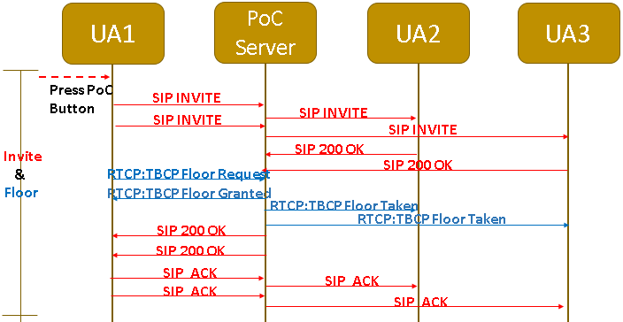
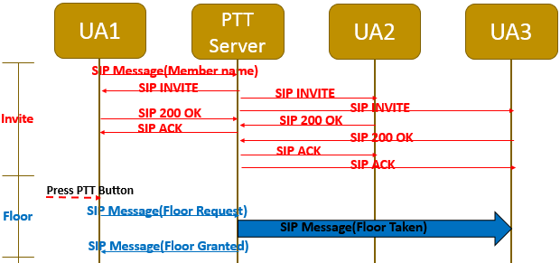
系統功能比較
OMA PoC (p.10)
按下 PoC 按鈕才邀請群組成員加入
MPTT(p.15) 事先邀請群組成員建立群組

Slide 23
系統功能比較
OMA PoC (p.10)
由使用者送出邀請
P_{invite}=6(n-1)=12
MPTT(p.15) 由 Server 送出邀請
P_{invite}=3n+1=10
P_{invite}為當 n 為人數,所需的封包數量
Notes:
再來是系統功能比較
在OMA架構中,是先按下Poc按鈕才邀請群組成員
而在我的MPTT架構中,是是先建立群組後,才能按下按鈕,減少按下按鈕所需等待的時間,也呼應原本wakie talkie的設計
而在OMA架構中,每當邀請一個承元加入,都必須經過Invite 200ok ack ,並透過Server轉送,會有6個封包,所以是6(n-1)
而我的架構中,由Server進行邀請,一樣需要經過Invite 200ok ack ,但不需要Server轉送,所以是3n+一開始的SIP ｍｅｓｓａｇｅ

Slide 24
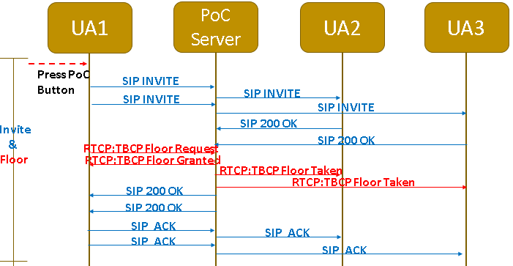
系統功能比較
OMA PoC (p.10)
RTCP 傳送 TBCP Floor
MPTT(p.15) SIP 傳送 Floor
Notes:
在OMA架構中,TBCP ,而我的架構中,則是利用SIP進行傳送,並不需要額外利用到另一個protocol來傳送

Slide 25
系統功能比較
P_{floor}為當 n 為人數,所需的封包數量
OMA PoC (p.10)
TBCP Taken 為 Unicast 傳送
P_{floor}=n+1=4
MPTT(p.15) Floor Taken為 Multicast 傳送
P_{floor}=3
Notes:
在OMA架構中,當多一個成員，就會需要多送出一個封包 所以n=3
而在我的架構中,承元人數的上升並不影響封包數量,一樣是3個

Slide 26
系統功能比較
P_{release}為當 n 為人數,所需的封包數量
OMA PoC (p.10) TBCP Idle 為 Unicast 傳送
P_{release}=n+1=4
MPTT(p.15) Floor Idle 為 Multicast 傳送
P_{release}=2
Notes:
在OMA架構中, 所以每當多一個承元，就會需要多送出一個封包n+1
而在我的架構中,承元人數的上升並不影響封包數量,一樣是2個

Slide 27
系統功能比較
P_{audio}為當 n 為人數，所需的封包數量
t為時間
a為每秒封包數
OMA PoC (p.10) RTP 為 Unicast 傳送
P_{audio}=nta=3ta
MPTT(p.15) RTP 為 Multicast 傳送
P_{audio}=1ta
Notes:
OMA架構中RTP必須先送Server才能轉送到其他使用者,且加入的使用者越多,所需複製的聲音資料越多,為n
而在我的架構中,使用者只需傳送一份資料,所有使用者就能透過multicast收到,所以使用者數量並不影響送出的封包數

Slide 28
系統功能比較
P_{audio}為當 n 為人數，所需的封包數量
t為時間
a為每秒封包數
OMA PoC (p.10) RTP 須經過 Server
P_{audio}=nta=3ta
MPTT(p.15) RTP 不需經過 Server
P_{audio}=1ta
Notes:
OMA架構中RTP必須先送Server才能轉送到其他使用者,且加入的使用者越多,所需複製的聲音資料越多,為n
而在我的架構中,使用者只需傳送一份資料,所有使用者就能透過multicast收到,所以使用者數量並不影響送出的封包數

Slide 29
系統功能比較
P_{bye}為當 n 為人數,所需的封包數量
OMA PoC (p.10) 建立群組的使用者離開群組後群組解散
P_{bye}=2n=6
MPTT(p.15) 使用者離開群組並不影響群組運作
P_{bye}=2
Notes:
OMA架構中當發起通話的使用者離開群組,群組也會跟著解散,所以包括使用者自己送已及Server轉送的就會是2n個封包
而在我的架構中,使用者送出BYE,就能離開群組,而原本群組內的使用者還是能繼續通話,不因為人數而有改變

Slide 30
系統功能比較
OMA PoC (p.9) | MPTT(p.15)
按下 PoC 按鈕才邀請群組成員加入 | 事先邀請群組成員建立群組
由使用者送出邀請 | 由Server送出邀請
RTCP 傳送 TBCP Floor | SIP 傳送 Floor
TBCP Floor 為 Unicast 傳送 | Floor 為 Multicast 傳送
RTP 為 Unicast 傳送 | RTP 為 Multicast 傳送
RTP 須經過 Server | RTP 不需經過 Server
建立群組的使用者離開群組後 群組解散 | 使用者離開群組並不影響群組運作

Slide 31
效能提升
Total為當 n 為人數,所需的封包數量
t為時間
a為每秒封包數
 | OMA PoC | MPTT
Register | 2n | 2n
Invite | 6(n-1) | 3n+1
floor | n+1 | 3
Audio | nta | ta
Release | n+1 | 2
Bye | 2n | 3
Total | 12n-4+nta | 5n+9+ta
Notes:
這邊階段性的比較了兩個架構的差異,在前面的例子中,群組人數為兩人的情況下,兩架構似乎沒什麼差別,但是當人數高於三人時,兩架構所需傳送的封包數就會

Slide 32
結論
PTT 是一個被廣為使用的功能，MPTT系統透過 IPv6 Multicast 的傳輸方式，達成點對點即時語音的交談。
語音資料不需透過 Server 轉送。
Multicast 機制。
送出的語音資料不因群組人數改變而增多
Server 需要送的 Signaling 減少
由 Server 送出邀請
群組不因建立群組的使用者離開而解散
Notes:
PTT是一個被廣為使用的功能,透過IPv6多播的傳輸方式，達成點對點即時語音的交談，是本篇論文主要的研究議題。
利用IPv6 multicast的方式,讓server的負擔減輕,
我們除了把multicast應用在語音資料,也應用在信令(Signaling)的交換上(TBCP),在原有OMA之TBCP運作下，本應由TBCP伺服器必須各轉送一次給UA2與UA3 TBCP Taken與TBCP Idle ，但在本系統的Floor階段，利用多播的方式則只需要轉送一次signaling。
減少資料需要透過Server轉傳所需的時間,不但減少Server的負擔,也減少了Server在遠處所造成的影響,

Slide 33
系統展示 Demo

Slide 34
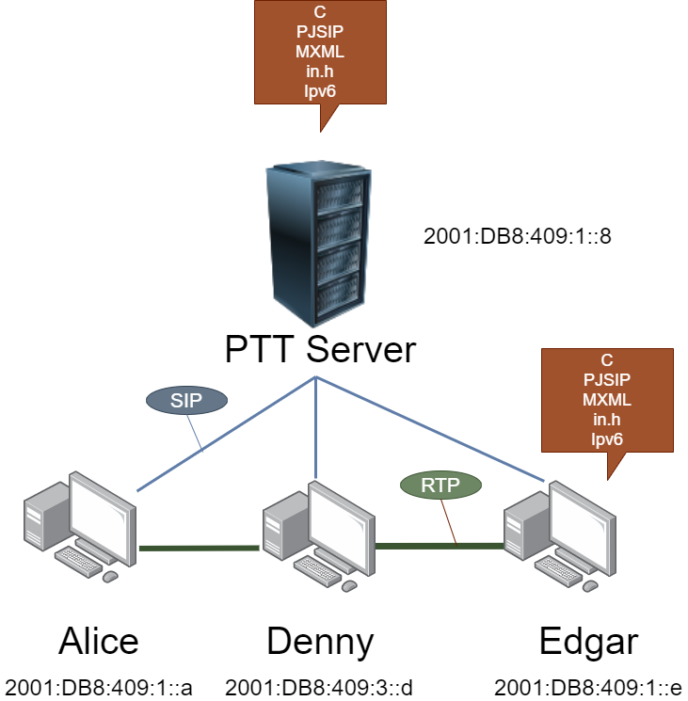
實作架構
Notes:
Server 介紹
SIP Signaling 封包呈現
使用者 PTT 互動

Slide 35
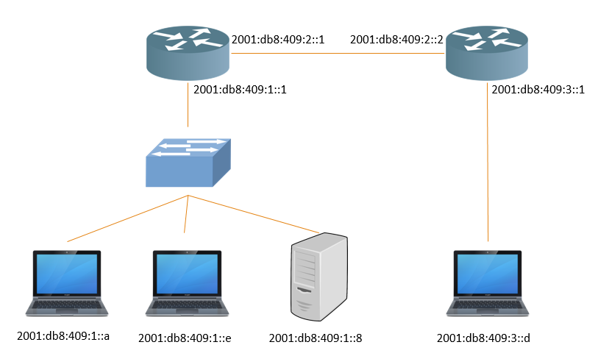

Slide 36
Demo
 | UA | Server
Register | 三位使用者向 Server 進行註冊 | SIP : 查看SIP Signaling
Invite | Alice 建立群組 (Member : Denny and Alice) | GlM : 收到建立群組 Message 並送出邀請給群組成員
Floor | Alice按下按鈕想要發話 | TBCP : 收到 Floor Request
Audio | Alice 收到 Floor Granted 開始發話 查看 Edgar 與 Denny 的 Wireshark
Release | Alice 結束發話 | TBCP : 收到 Floor Release
Floor | Denny想要發話
Bye | Alice 離開群組 | SIP : 查看SIP Signaling

Slide 37
Q&A
s103321038@ncnu.edu.tw

Slide 38
Pre-arranged 與 Chat Group
1-1 PoC
Ad-hoc(for many people)
Chat Group (各自加入)
Pre-arranged (事先已經有成員名單)
Pre-arrange
Group
Chat Group
Notes:
Q1.在你的簡報中，說到OMA PoC架構中是
按下發話按鈕後才建立群組,這會不會只是其中一個Scenario，只是你沒注意到，卻把他拿來當作比較。
A1.在我所了解OMA PoC架構中,就是以按下按扭來進行群組建立的,而當中的確有分為Chat group與 Pre-arrange group,前者就是事先建立一個群組,人員再各自加入,而後者則是先有群組名單,當按下按鈕才送出邀請,但不管哪一個都是按下按鈕才送出邀請的.
Q2.那為何不選擇Chat group,這似乎更符合原本對講機的使用方式
A2.在這邊會選擇Chat group的原因則是因為,我認為有群組成員的方式是比較有私密性的,那如果開發出Chat group我覺得也是可以實現的,如果是用我的第三方發起通話的方式就是使用者先送出SIP message 給PTT server告訴想要加入的群組,再由server邀請這個使用者加入群組就可以達成這個功能了.
https://www.omaspecworks.org/
http://openmobilealliance.org/release/PoC/
http://openmobilealliance.org/release/PoC/V2_0-20090922-C/OMA-TS-PoC_System_Description-V2_0-20090922-C.pdf

Slide 39
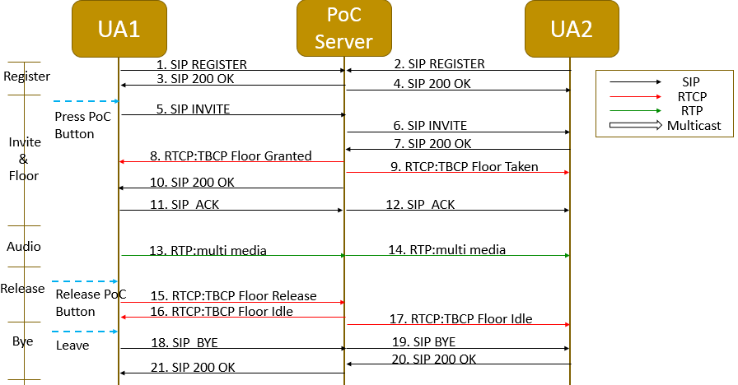
研究背景 – OMA POC 流程
Real-time Transport Control Protocol(RTCP)
Notes:
Push to talk 是

Slide 40
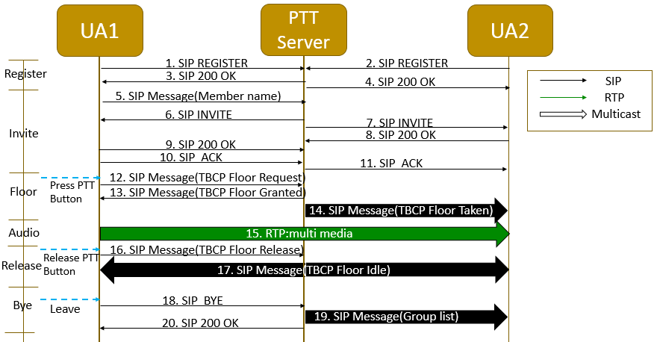
系統流程圖

Slide 41
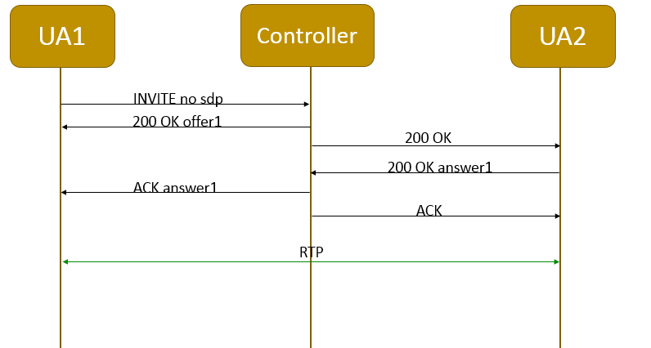
研究背景 – 3PCC

Slide 42
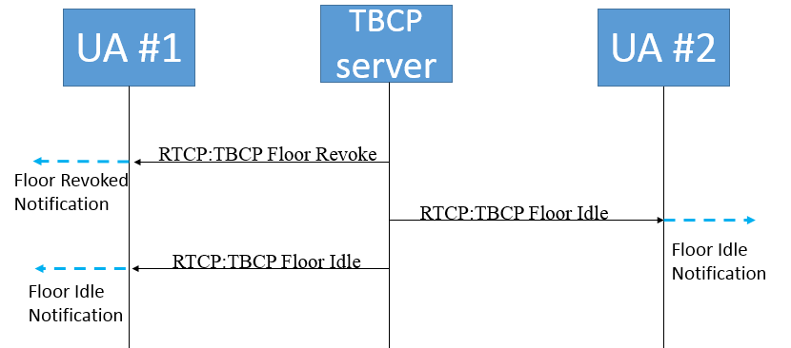
研究背景 - TBCP Revoke

Slide 43
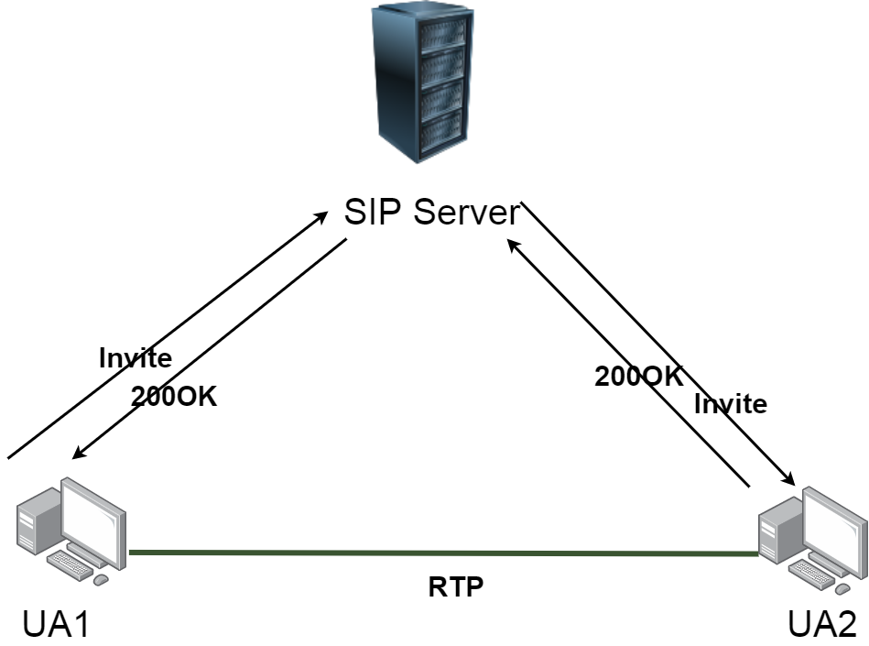
研究背景 – SIP 運作
Session Initiation Protocol(SIP)
Real-time Transport Protocol (RTP)
Notes:
首先要介紹的是SIP server 在signaling的運作流程, 第一步,用戶代理(User Agent, UA)必須向SIP伺服器進行註冊(REGISTER)；所以UA1與UA2都會發送Register的signaling給server,若是Server允許,就會回傳200ok;當UA1撥出電話時，則會送出邀請(INVITE)給server,並由server轉送給UA2,如果UA2允許通話就會回傳給server200 OK,UA1收到200 OK以後會回應ACK表示收到；之後就能開始通話;結束通話時，則送出(BYE)的信令。以上是簡單的SIP運作流程,詳細可以參考RFC3261 .
SIP (Session Initiation Protoco)

Slide 44
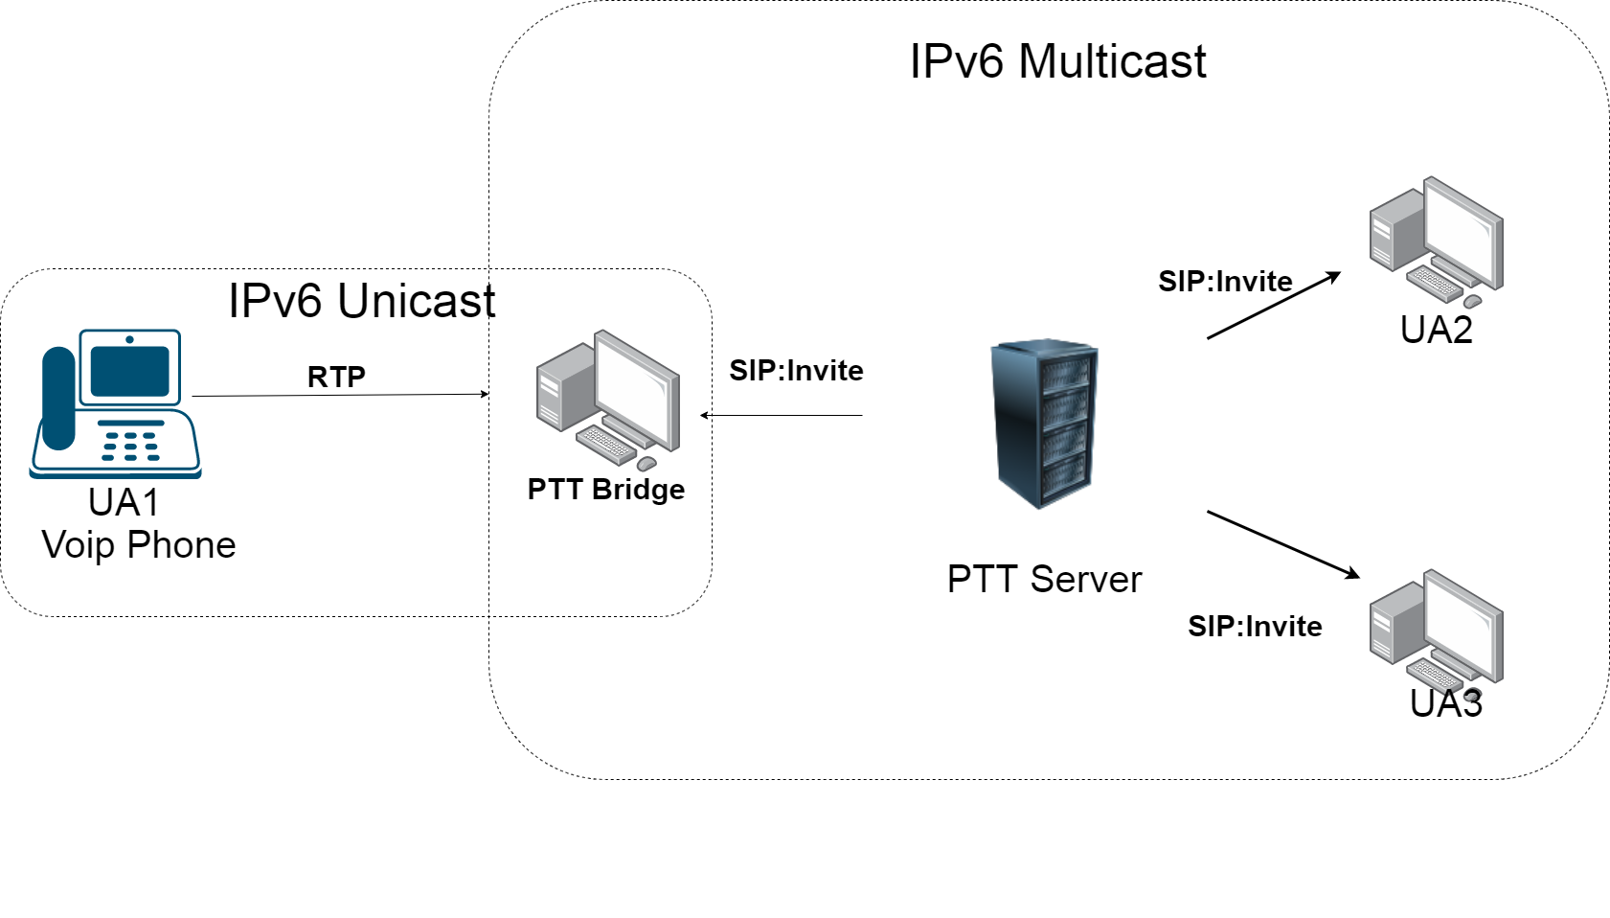
傳統網路電話應用在 Push to Talk
Dual-tone multi-frequency(DTMF)
Notes:
https://support.yeastar.com/hc/en-us/articles/360038941513-Understand-the-DTMF-in-SIP-Call?mobile_site=false
In Band DTMF
In Band DTMF是指直接將DTMF的音頻數字信號不經任何處理直接打成RTP包在IP網中傳輸。其中可能和用戶的語音媒體流混合（mix）在一起傳輸。程序要獲知哪個包有DTMF信號，是什麼DTMF信號，必須實時檢查每個RTP包裏面的媒體流數據，分析它的頻域。
l Out of Band DTMF(RFC 2833)
Out of Band DTMF是DTMF信號用專門的RTP包進行標識，在RTP包的頭域中就可得知該包是DTMF包，並且知道是什麼DTMF信號。RFC2833專門對此有定義。

Slide 45
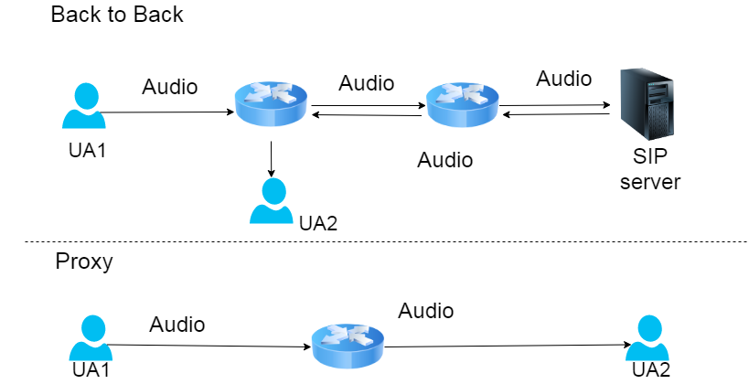
SIP
Notes:
這邊是要介紹point to point的意思,本篇利用Proxy的方式點對點的傳輸，即使SIP伺服器在遠端，也不會影響聲音傳輸所需的時間，只會影響到Signaling傳輸,所以不但減少server的效能負擔,也減少還需傳到Server所經過的時間以及可能造成的封包遺失.;相對於back to back 的方式,儘管兩人都在附近,卻還是要將聲音傳送至遠方server再繞回來,浪費很多時間

Slide 46
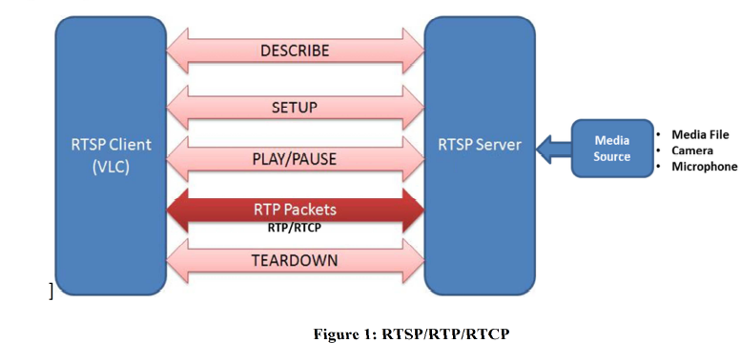
Real Time Streaming Protocol(RTSP)
RTSP 在語法上與 HTTP 非常相 近，皆是屬於純文字的通訊協定
建立並控制一個或幾個時間同步的media streaming，audio or vedio。

Slide 47
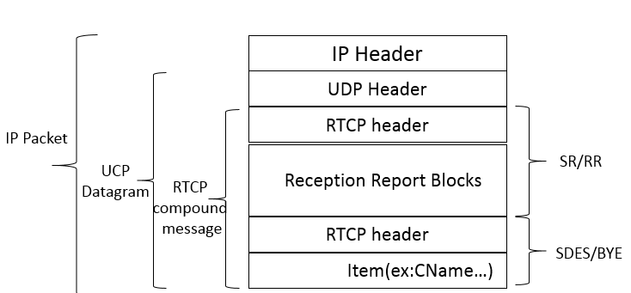
Real-Time Transport Control Protocol(RTCP)
RTCP的主要功能是為RTP所提供的QoS（Quality of Service）
Packet loss
Jitter
Round trip time
Notes:
SR(Source description)
RR(Receiver description)
SDES(Source Description Items，include items)
APP(Application specific functions)及 BYE

Slide 48
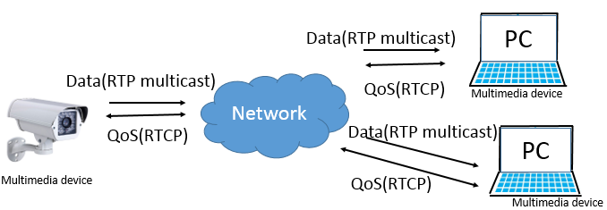
Real-Time Transport Protocol(RTP)
RTP 負責 Data 的傳輸
與 UDP 的差別在於
提供時間戳記 (Timestamp，用來達成同步等能力)
提供序號(Sequence Number，用來決定封包是否遺失等資訊)等一 些具有即時特性資料的基本功能
Notes:
Sequence number：The sequence number increments by one for each RTP data packet sent.
Timestamp：The timestamp reflects the sampling instant of the first octet in the RTP data packet .
SSRC：The SSRC field identifies the synchronization source.

Slide 49
Demo
三位使用者向 Server 進行註冊 / SIP Server 查看SIP Signaling
Nicole 建立群組(Member: denny and alice) / GlMS 收到 建立群組的Message
GLMS 向三位使用者送出邀請
三位使用者同意邀請 / SIP Server 查看SIP Signaling
Nicole 按下按鈕想要發話 / TBCPS 收到Floor Request
Nicole 收到Floor Granted 開始發話
查看Alice 與Denny 的Wireshark
關閉Alice 的音響
Nicole 結束發話 / TBCPS 收到Floor Release
換成Alice 想要發話
Nicole 離開群組

Slide 50
1
2
3
4
Audio
Audio
Audio
Audio
Audio
Audio
Audio
9
8
7
6
UA1
Audio
Audio
5
UA2
UA3

